Slide 1



Закон Республики Узбекистан О конфликте интересов
Принят Законодательной палатой 25 октября 2022 года. Одобрен Сенатом 1 июня 2023 года
Маърузачи: Махсуддинов С.Э.

Slide 2



«Пул билан хукумдорликни сотиб олганлар, ундан фойда олишда одатланган»
кадимги юнон файласуфи Аристотель, милоддан аввалги 384-322 й.
«Покупающие власть за деньги, привыкают извлекать из нее прибыль»

Slide 3
Коррупция - это угроза, которая подрывает основы всего человечества, всех обществ, наносит удар по экономике, разрушает принцип верховенства закона и резко снижает доверие народа к политике государства, препятствует развитию демократических институтов.
Ш. Мирзиёев, "борьба с коррупцией - священный долг каждого человека с чистой совестью, каждого демократического общества и государства".
"В Новом Узбекистане демократические реформы обретают необратимый характер, и мы также поставили перед собой большие планы и задачи в области противодействия коррупции", - подчеркнул Ш. Мирзиёев.
Глава государства выдвинул ряд предложений и инициатив по разработке и реализации Национальной стратегии по борьбе с коррупцией до 2030 года. Особое внимание в стратегии будет уделено дальнейшему обеспечению прозрачности деятельности и повышению подотчетности государственных органов, совершенствованию системы открытых данных, укреплению правовых основ и институциональных механизмов в области борьбы с коррупцией.

Slide 4

Закон Республики Узбекистан
О конфликте интересов
Принят Законодательной палатой 25 октября 2022 года. Одобрен Сенатом 1 июня 2023 года
В настоящем Законе применяются следующие Основные понятия:
Сотрудник — работник управленческого персонала, осуществляющий трудовую (служебную) деятельность в государственных органах (организации) на основании трудового договора (контракта) либо на избираемых или назначаемых должностях.
Личная заинтересованность — любая выгода или преимущество, которую может получить сотрудник госоргана (организации) или связанные с ним лица, в результате непосредственного либо косвенного принятия им решения или иного его участия в этом процессе.
Шахсий манфаат – давлат ташкилот ходими ёки унга алокадор шахслар бевосита ёки билвосита карор килиш ёки ушбу жараёнда бошка натижаларга олиши мумкин хар кандай фойда, имтиёз ёки афзаллик.

Slide 5

Конфликт интересов — ситуация, при которой личная (прямая или косвенная) заинтересованность лица влияет или может повлиять на надлежащее исполнение им своих должностных или служебных обязанностей и при которой возникает (реальный конфликт интересов) либо может возникнуть (потенциальный конфликт интересов) противоречие между личной заинтересованностью и правами, законными интересами граждан, организаций, общества или государства.
Манфаатлар тукнашуви – шахснинг шахсий манфаатлари (тугридан-тугри ёки билвосита) унинг хизмат вазифаларини тугри бажаришда таъсир киладиган ёки килиши мумкин булган ва карама-каршилик юзага келадиган ёки юзага келиши мумкин булган шахсий манфаат, фукоролар, ташкилотлар, жамиат ёки давлатнинг конуний манфаттлари уртасидаги вазият.

Slide 6

Статья 4. Основные принципы регулирования отношений, связанных с конфликтом интересов
Основными принципами регулирования отношений, связанных с КИ являются:
- законность;
- приоритетность законных интересов граждан, организаций, общества и государства;
- открытость и прозрачность;
- объективность;
нетерпимость к коррупции.

Slide 7

Статья 5. Связанные лица сотрудника государственного органа или иной организации
Признаются следующие лица:
- близкие родственники сотрудника;
- юридическое лицо, акциями или долями уставного фонда (уставного капитала) которого владеют сотрудник и (или) его близкие родственники;
- юридическое лицо, в котором сотрудник или его близкие родственники являются руководителями или членами органа управления.
Специальное подразделение по урегулированию конфликта интересов (далее — специальное подразделение) — подразделения внутреннего антикоррупционного контроля и (или) кадровые подразделения государственных органов или иных организаций.

Slide 8

Кто является заинтересованными сторонами?
Заинтересованные стороны важны для любой организации, поскольку это отдельные лица или группы лиц, которые заинтересованы в успехе или провале организации.
Термин «заинтересованная сторона» используется для обозначения физических или юридических лиц, на которых влияют или могут повлиять действия организации.
Управление заинтересованными сторонами является важнейшим аспектом организационного успеха.
Признавая различные заинтересованные стороны и их различные потребности, организации могут активно разрешать конфликты, строить прочные отношения и адаптировать свои стратегии для удовлетворения ожиданий всех сторон.
Глубокое понимание заинтересованных сторон и их влияния является важным инструментом для организаций, позволяющих ориентироваться в сложной среде современного бизнеса.

Slide 9
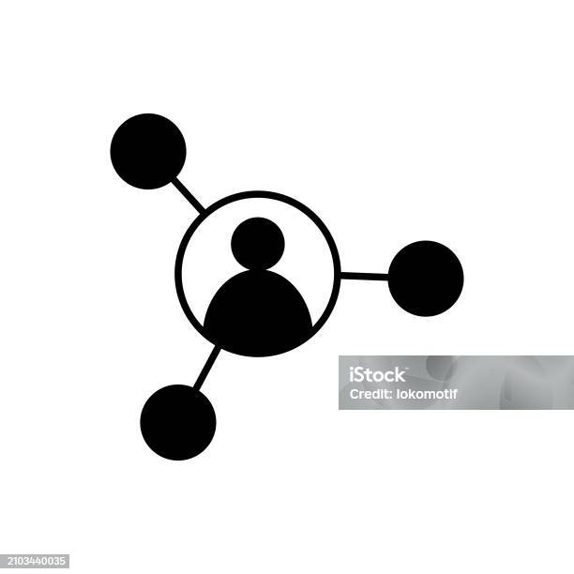
Заинтересованные стороны обычно делятся на 3 основные категории: внутренние, внешние и связанные
1.Внутренние – это лица, непосредственно участвующие в деятельности организации, например сотрудники и руководители. Эти люди оказывают непосредственное влияние на повседневную деятельность компании и процессы принятия решений.
2.Внешние — это отдельные лица или группы лиц, которые находятся за пределами организации, но могут быть затронуты ее действиями. К ним относятся общество и государственные учреждения. Они также могут оказывать значительное влияние и давление.
3.Связанные заинтересованные стороны — это лица, которые имеют договорные или финансовые отношения с организацией, например акционеры, клиенты, поставщики и кредиторы. Эти заинтересованные стороны напрямую заинтересованы в успехе или неудаче компании и могут влиять на ее стратегическое направление и принятие решений.
Часто заинтересованные стороны могут относиться к более чем одной категории одновременно. Например, когда госучреждение имеет договорные отношения с организацией, оно может быть как внешним, так и связанным заинтересованным лицом.

Slide 10



Сотрудник государственного органа или иной организации обязан:
- добросовестно выполнять свои обязанности или служебные полномочия и воздерживаться от любых действий, связанных с его личными интересами, которые влияют или могут повлиять на их выполнение;
- не допускать личной заинтересованности, которая приводит или может привести к конфликту интересов (КИ) при выполнении должностных обязанностей или служебных полномочий;
- в случае возникновения реального КИ уведомлять своего непосредственного руководителя или специальное подразделение до принятия решения по документам, находящимся в его делопроизводстве;
- не принуждать находящихся в его непосредственном подчинении сотрудников или иных сотрудников к действиям (бездействию) прямо или косвенно преследующих его личные интересы;
- сообщать об известных ему случаях КИ в отношении других сотрудников;
предоставлять сведения по запросу специального подразделения
в целях урегулирования потенциальных КИ.
Сотрудник госоргана или иной организации может иметь иные
права и нести другие обязанности в соответствии с законодательством.

Slide 11

В целях предупреждения КИ сотрудник не вправе:
- получать личную выгоду путем злоупотребления служебным положением;
- скрывать сведения либо предоставлять заведомо ложную или недостоверную информацию при раскрытии информации о КИ;
работать по совместительству в организациях, одна из которых подчинена или подконтрольна другой, за исключением случаев, предусмотренных законодательством;
быть учредителем (акционером, участником) коммерческих организаций, за исключением случаев владения до 10% свободно обращающихся акций акционерных обществ;
владеть акциями или долями в уставном фонде субъекта предпринимательской деятельности, где он осуществляет трудовую (служебную) деятельность, а также быть членом органа управления данных субъектов предпринимательской деятельности, за исключением случаев, предусмотренных в законах РУз и решениях Президента РУз или когда это является его должностными обязанностями в соответствии с законодательством;
- участвовать в качестве представителя в рассмотрении дел, касающихся его или связанных с ним лиц, в государственных органах или иных организациях, где он сам осуществляет трудовую (служебную) деятельность, если в соответствии с законодательством он не является законным представителем.

Slide 12
В целях предупреждения КИ сотрудник не вправе:
участвовать в покупке или получении в аренду имущества организации, где он сам осуществляет трудовую (служебную) деятельность.
Сотрудник, с которым был прекращен трудовой договор или уволенный со службы, в течение 2 лет принимается на работу организациями, над которыми он прямо или косвенно осуществлял контроль в последнем месте работы, на основании заключения должностного лица, осуществляющего функции подразделения антикоррупционного контроля организации, где он сам осуществлял трудовую (служебную) деятельность.
Для целей настоящего Закона под словом «контроль» в настоящей статье признается право сотрудника проверять деятельность соответствующей организации лично или через лицо, находящееся в его подчинении, либо применять в отношении ее любые льготы (преференции), установленные законодательством, или привлекать ее к любой ответственности (инициировать привлечение к ответственности), либо выдавать ей лицензии и другие документы разрешительного характера (принимать уведомления).
С учетом специфики должностных обязанностей или служебных полномочий сотрудника к нему могут быть применены иные ограничения, установленные законодательством.

Slide 13

Агентство по противодействию коррупции является специально уполномоченным государственным органом в сфере регулирования отношений, связанных с КИ (далее — специально уполномоченный государственный орган).
Специально уполномоченный государственный орган:
- запрашивает и изучает информацию и материалы, связанные с КИ, от госорганов, координирует их деятельность в сфере урегулирования отношений, связанных с КИ;
- изучает деятельность госорганов в сфере урегулирования отношений, связанных с КИ;
- при выявлении обстоятельств, связанных с КИ, вносит в госорганы представление о прекращении сделки, изменении или отмене решения либо вносит в суд иск о признании их недействительными;
- утверждает типовые формы Реестра учета КИ, уведомления о реальном КИ и декларации о потенциальном КИ;
- осуществляет контроль за достижением полного возмещения ущерба интересам граждан, организаций, общества или государства причиненных в результате КИ;
- в соответствии с законодательством об административной ответственности составляет протокол об административном правонарушении, связанном с несоблюдением требований законодательства о КИ и направляет его для рассмотрения в суд.

Slide 14


Контроль за соблюдением требований настоящего Закона сотрудником государственного органа или иной организации осуществляет Комиссия по этике, созданная в этом государственном органе или иной организации.
Что обеспечивает Комиссия по этике
- принимает меры по обеспечению соблюдения сотрудником государственного органа требований, установленных настоящим Законом;
- рассматривает вопросы о достаточности (правильности) мер, принимаемых по урегулированию КИ;
- осуществляет коллегиальный контроль за случаями, связанными с реальным КИ;
- по результатам служебной проверки выносит заключение о наличии (отсутствии) нарушений требований, установленных настоящим Законом, сотрудниками государственного органа;
- вносит руководителю государственного органа предложение о привлечении к ответственности сотрудника, не сообщившего о КИ, предоставившего заведомо ложную или недостоверную информацию либо скрывшего такую информацию.
Комиссия по этике может осуществлять и иные полномочия в соответствии с законодательством.

Slide 15
ГИДРОИНГЕО институтининг
2023 йил ____ майдаги _____-сон буйруғига
14-илова
ГИДРОИНГЕО институтининг
Одоб-ахлоқ комиссияси
ТАРКИБИ
Изoҳ: Комиссия аъзолари бошқа лавозимга ўтган тақдирда, унинг таркибига ушбу лавозимга янгидан тайинланган
ёки унинг вазифаси юклатилган шахслар киритилади.
т/р | Ф.И.Ш. | Лавозими | Комиссиядаги лавозими
1. | Бимурзаев Гани Амиргалиевич | Директор | Комиссия раиси
2. | Охунов Фаррух Абдукаххорович | Илмий ишлар ва иновациялар бўйича директор ўринбосари | Комиссия раиси ўринбосари
3. | Мавлонов Аслан Акрамович | Директорни бош маслахатчиси | Комиссия аъзоси
4. | Орипжанов Тулкин Хакимович | Касаба уюшмаси раиси | Комиссия аъзоси
5. | Шин Людмила Валентиновна | Инсон ресурсларини бошқариш бўлим бошлиғи | Комиссия аъзоси
6. | Махсуддинов Самаридин Эркинович | Коррупцияга қарши ички назорат бўйича етакчи мутахассис | Комиссия аъзоси
7. | Мирхадимов Мирсаид | Ижро-интизоми назорати бўйича етакчи мутахассис | Комиссия котиби

Slide 16
Раскрытие информации о КИ осуществляется путем представления сотрудником уведомления о реальном КИ и Декларации о потенциальном КИ.
Уведомление о реальном КИ должно содержать следующие сведения:
- ФИО и должность сотрудника госоргана, сообщающего о реальном КИ, а также персональный идентификационный номер (ПИН) физического лица;
- ФИО близкого родственника сотрудника госоргана, с которым возникает КИ, ПИН физического лица (при наличии) или наименование связанного лица сотрудника госоргана и его идентификационный номер налогоплательщика;
информацию о реальном КИ.
Уведомление о реальном КИ должно содержать указание на принятые меры по урегулированию КИ, удостоверено собственноручной подписью или электронной цифровой подписью сотрудника госоргана или иной организации и (или) его непосредственным руководителем (в отдельных случаях — его заместителем).
Например:
- на работу приняты близкие родственники с непосредственной подчиненностью или к его работе на основании гражданско-правового договора привлечены связанные с ним лица;
он участвует в принятии решений по вопросам, касающимся связанных с ним лиц;
ему стало известно о любых иных реальных КИ.

Slide 17
Порядок рассмотрения уведомления о реальном КИ
Руководящий сотрудник госоргана и руководитель спецподразделения считаются ответственными за урегулирование КИ и обязаны в течение 1 рабочего дня предоставить спецподразделению информацию о принятых в рамках его полномочий мерах по урегулированию реального КИ. Спецподразделение в течение 3 дней представляет информацию в Комиссию по этике для рассмотрения вопроса о достаточности (правильности) принятых мер.
Декларация о потенциальном КИ должна содержать следующие сведения:
- должность сотрудника и его ФИО, а также его ПИН физического лица;
- ФИО близких родственников сотрудника, их ПИН физического лица (при его наличии), а также место работы и должность;
официальное наименование акционерного общества, акционером которого является сотрудник, или его близкие родственники и его ПИН налогоплательщика;
официальное наименование юридического лица, учредителем (участником), членом органа управления которого являются близкие родственники сотрудника, а также его ПИН.
Декларация о потенциальном КИ должна быть удостоверена собственноручной подписью или электронной цифровой подписью, заполнившим ее сотрудником.

Slide 18

Сотрудник государственного органа или иной организации при изменении персональных данных должен заполнить и предоставить Декларацию о потенциальном конфликте интересов в специальное подразделение ежегодно не позднее 15 января.
Специальное подразделение:
- обобщает и анализирует ежегодную декларацию о потенциальном КИ ежегодно до 15 февраля;
- вносит предложение в комиссию по этике ежегодно до 1 марта для обеспечения достаточности (правильности) мер по урегулированию потенциального КИ;
- вносит предложение непосредственному руководителю сотрудника государственного органа либо вышестоящему руководителю государственного органа о принятии мер по урегулированию потенциального КИ на основании заключения, принятого комиссией по этике.
Обеспечение конфиденциальности документов, связанных с КИ
Не допускается разглашение персональных данных лиц, которые доверены сотрудникам, участвующим в урегулировании и выявлении КИ, или стали им известными в связи с исполнением профессиональных, служебных или трудовых обязанностей.

Slide 19
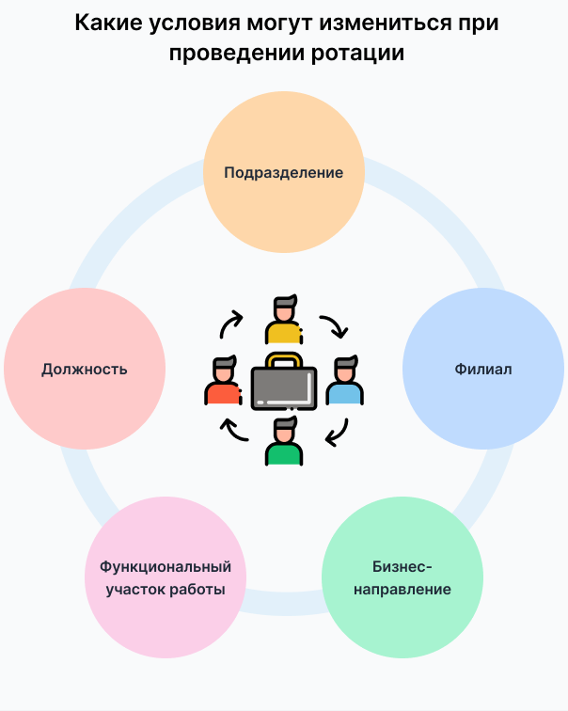
Рассмотрение и проверка мер, принятых по урегулированию КИ
Для урегулирования случаев КИ с учетом его особенностей следует принять одну из следующих мер:
- перевод сотрудника к другому руководителю, с которым не возникнет КИ;
- добровольный самоотвод или принудительное отстранение сотрудника из состава, где может возникнуть КИ;
- пересмотр обязанностей или служебных полномочий;
- ограничения на использование сотрудником информации;
- контроль за осуществлением сотрудником полномочий по принятию решений в индивидуальном порядке;
- представление предложений сотруднику об устранении у него личной заинтересованности;
- отказ сотрудником от личной заинтересованности;
перевод его на другую должность, равнозначную предыдущей, или расторжение трудового договора (контракта).
Госорганы или иные организации могут по взаимному согласию со своим сотрудником принять другие меры по урегулированию КИ, не запрещенные законодательством.

Slide 20

Рассмотрение обращений и сообщений физических и юридических лиц о случаях КИ
Сведения о случаях, связанных с допущением КИ, выявленные в ходе проверки, рассматриваются комиссией по этике в течение 10 рабочих дней после их представления специальным подразделением.
Комиссия по этике вносит предложение руководителю государственного органа или иной организации о принятии мер по устранению КИ либо привлечении сотрудника к соответствующей ответственности.
Государственные органы или иные организации ведут Реестр учета конфликта интересов.

Slide 21


Принятие решений или заключение сделок с допущением конфликта интересов
Принятые решения или заключенные сделки с допущением КИ, признаются недействительными в судебном порядке.
В случае признания принятого решения или заключенной сделки с допущением КИ недействительным, прибыль, полученная в результате принятия этого решения или заключения сделки, обращается в доход государства в судебном порядке без требования о возврате всего полученного по сделке. При этом расходы, связанные с исполнением такой сделки, признанной недействительной, возмещается за счет лица, допустившего КИ.
В результате признания принятого решения или заключенной сделки с допущением КИ недействительным, ущерб, причиненный физическим или юридическим лицам, в том числе государственным органам или иным организациям, может быть взыскан с виновных сотрудников госоргана или иной организации в регрессном порядке.

Slide 22




Принимайте правильные решения
без допущения конфликта интересов!

Slide 23


